Slide 1

피트니스 회원 관리 시스템
지도+위치
로그인
오시는길:

Slide 2
로그인
Description (화면설명)
0 | 로그인 화면
1 | 아이디와 비밀번호가 일치하면 관리자계정체크 후 페이지로 이동 유저일 경우 -메인 관리자일 경우 -신청관리페이지
2 | 회원가입 버튼 - 회원가입 페이지로 이동
아이디를 입력하세요.
비밀번호를 입력하세요.
로그인
회원가입
1
2

Slide 3
회원가입
Description (화면설명)
0 | 회원가입 화면
1 | 가입 버튼 - 로그인 페이지로 이동
2 | 취소 버튼 - 로그인 페이지로 이동
성명을 입력하세요.
연락처를 입력하세요.
아이디를 입력하세요.
비밀번호를 입력하세요.
여자
남자
가입
취소
1
2

Slide 4
피트니스 회원 관리 시스템
개인 식단표
ㅇㅇㅇ님 환영합니다.
신청하기

Slide 5
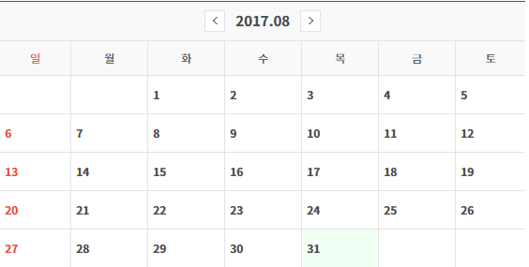
피트니스 신청
Description (화면설명)
0 | 신청화면
1 | 날짜 선택 시 그날 출근한 피트니스강사들 선택창
2 | 강사선택시 시간대별로 신청가능한 시간대 선택창
3 | 원하는 시간대 선택
4 | 최종선택 완료 후 신청
시간 | 가능여부
9:00~ 10:00 | 대기
10:00~ 11:00 | 마감
11:00~ 12:00 | 마감
13:00~ 14:00 | 대기
14:00~ 15:00 | 대기
15:00~ 16:00 | 마감
16:00~ 17:00 | 휴무
선택
선택
선택
선택
이름 | 성별
김철수 | 남
신짱아 | 여
박수 | 남
선택
선택
선택
신청

Slide 6
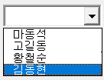
피트니스 회원 관리 시스템
출처:https://brunch.co.kr/@qula15/2
- 신청관리
- 강사관리
- 회원별 식단관리
- 스케줄관리
회원ID | 성별 | 주소 | 연락처 | 요일&시간 | 담당 강사 | 승인여부
gildong12 | 남 | 서울시 독산동 | 010-0000-0000 | 수,금9:00~10:00 | 고길동
승인
승인취소
강사

Slide 7
피트니스 회원 관리 시스템
출처:https://brunch.co.kr/@qula15/2
- 신청관리
- 강사관리
- 회원별 식단관리
- 스케줄관리
강사명
성별
주소
연락처
추가
강사명 | 성별 | 주소 | 연락처
홍길동 | 남 | 서울특별시 금천 | 010-1234-5678
삭제
수정

Slide 8

피트니스 회원 관리 시스템
출처:https://brunch.co.kr/@qula15/2
- 신청관리
- 강사관리
- 회원별 식단관리
- 스케줄관리
일 | 월 | 화 | 수 | 목 | 금 | 토
09:00~10:00 |  |  | 09:20~10:20
홍길동님 |  |  | 임보라
 | 10:30~11:20
 | 현동환
︙ | ︙ | ︙ | ︙ | ︙ | ︙ | ︙
저장

Slide 9
ㅇㅇㅇ회원
<
08/01~08/07
>
관리
일 | 월 | 화 | 수 | 목 | 금 | 토
아침 | 아침 | 아침 | 아침 | 아침 | 아침 | 아침
점심 | 점심 | 점심 | 점심 | 점심 | 점심 | 점심
저녁 | 저녁 | 저녁 | 저녁 | 저녁 | 저녁 | 저녁
Description (화면설명)
0 | 관리자용 식단관리 페이지
1 | 회원 선택
2 | 주 이동 버튼
3 | 식단표 관리 버튼 - 식단표 작성/수정/삭제

Slide 10
ㅇㅇㅇ회원
<
08/01~08/07
>
일 | 월 | 화 | 수 | 목 | 금 | 토
아침 | 아침 | 아침 | 아침 | 아침 | 아침 | 아침
점심 | 점심 | 점심 | 점심 | 점심 | 점심 | 점심
저녁 | 저녁 | 저녁 | 저녁 | 저녁 | 저녁 | 저녁
Description (화면설명)
0 | 회원용 식단관리 페이지
1 | 회원
2 | 주 이동 버튼

